Slide 2
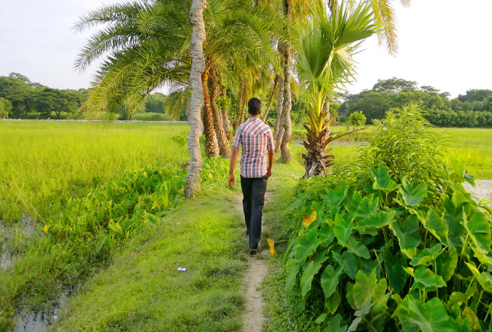
মাল্টিমিডিয়া ক্লাসে
স্বাগতম
Abdullah At Tariq

Slide 3
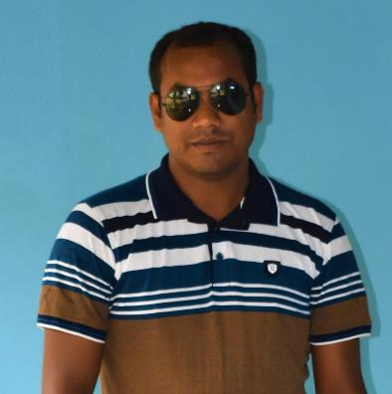
শিক্ষক পরিচিতি
আব্দুল্লাহ আত তারিক
সহকারি শিক্ষক (বাংলা)
শুভেচ্ছা প্রিপারেটরি স্কুল
মাগুরা সদর, মাগুরা
মোবাইল : ০১৭১১২৬৫২৩১
E-mail : tariqmagura@gmail.com

Slide 4
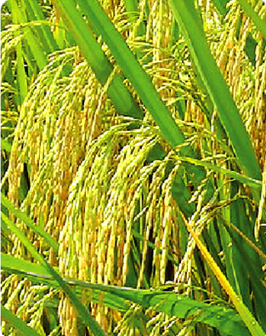
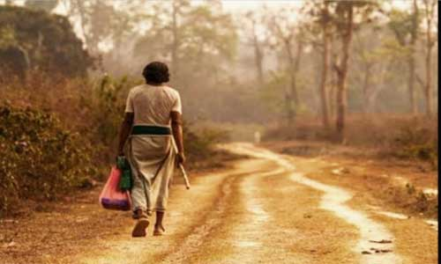
মনোযোগ দিয়ে ছবিগুলো দেখঃ
পথিক
ধানের মঞ্জুরী

Slide 5
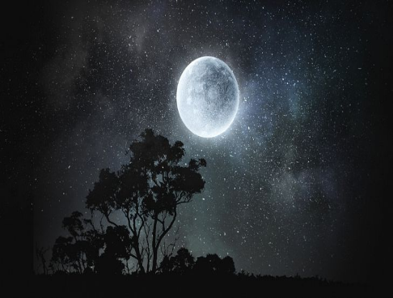
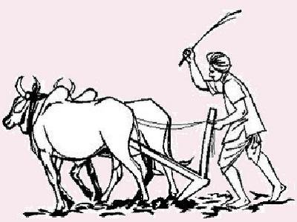
মনোযোগ দিয়ে ছবিগুলো দেখঃ
জ্যোৎস্না চাদর
লাঙ্গলের বৈঠা

Slide 6
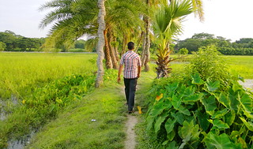
পাঠ ঘোষণা
আমি কোনো আগন্তুক নই
আহসান হাবীব
(১৯১৭-১৯৮৫)

Slide 7
শিখনফল
১ . কবি আহসান হাবীব সম্পর্কে জানতে পারবে ।
২ . কঠিন শব্দ ও টীকা সম্পর্কে ধারণা লাভ করবে ।
৩ . অতিস্ত্ব ও নিজের স্বকীয়তা সম্পর্কে জানতে পারবে।
৪ . জন্মভূমির সাথে মানুষের আজীবনের সম্পর্কে – উক্তিটি বিশ্লেষণ করতে পারবে ।

Slide 8
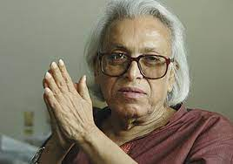
লেখক পরিচিতি
পিরোজপুর জেলার শংকরপাশা গ্রামে জন্মগ্রহণ করেন
বাংলা একাডেমি ও একুশে পদক পুরস্কার লাভ করেন
তার কবিতার স্নিগ্ধতা পাঠকচিত্তে মধুর আবেশ সৃষ্টি করে
বরিশাল ব্রজমোহন কলেজ থেকে আইএ পাশ করেন
আহসান হাবীব
(২ জানুয়ারী ১৯১৭ –
১০জুলাই ১৯৮৫)
সাংবাদিক
কাটূনিস্ট
সামাজিক বৈষম্যের বিরুদ্ধে ও আর্তমানবতার পক্ষে বক্তব্য রেখেছেন
গভীর জীবনবোধ ও আশাবাদ তাঁর কবিতাকে বিশিষ্টতা দান করেছে
দৈনিক বাংলা পত্রিকার সাহিত্য সম্পাদক ছিলেন
প্রথম কাব্যগ্রন্থ
রাত্রিশেষ

Slide 9
কাব্যগ্রন্থ
ছোটদের জন্য কবিতার বই
কিশোরপাঠ্য উপন্যাস

Slide 10
একক কাজ
১ । আহসান হাবীব কত সালে জন্মগ্রহণ করেন ?
উত্তর – ১৯১৭ সালে ।
২ । আহসান হাবীব কোথায় জন্মগ্রহণ করেন ?
উত্তর – পিরোজপুর জেলার শংকরপাশা গ্রামে জন্মগ্রহণ করেন ।
৩ । রানী খালের সাকো কী জাতীয় রচনা ?
উত্তর – কিশোরপাঠ্য উপন্যাস ।
৪ । আহসান হাবীবের প্রথম কাব্যগ্রন্থ কোনটি ?
উত্তর – রাত্রিশেষ ।

Slide 11
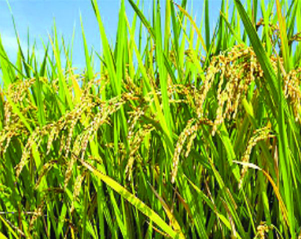
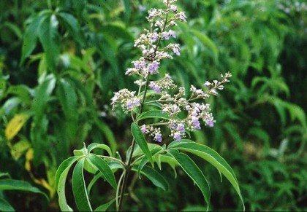
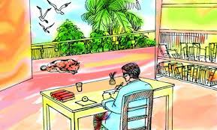
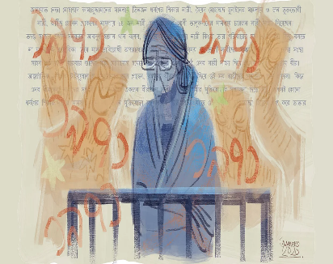
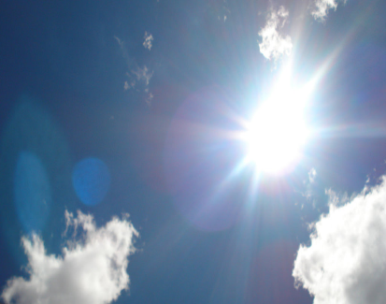
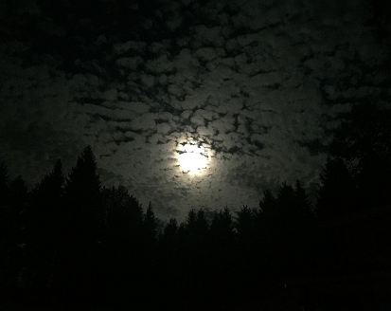
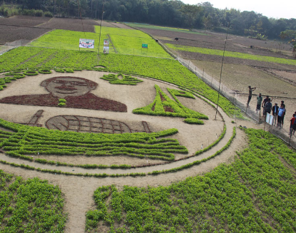
শব্দার্থ
অভ্যাগত
ধানের মঞ্জুরী
গৃহে এসেছে এমন ব্যক্তি, আগন্তুক, নিমন্ত্রিত অতিথি
নিশিন্দা
আসমান
কোনোকিছু নিজ চোখে দেখেছেন এমন কেউ
নিশিরাইত
সাক্ষী
জমিন
ভূমি
ধানের শীষ
আকাশ
গভীর রাত
এক ধরণের গ্রামীণ গাছ

Slide 12
পাঠ-পরিচিতি
জন্মভূমির সঙ্গে মানুষের আজীবনের সম্পর্ক। এর সবকিছুই তার মনে হয় কত চেনা, কত জানা। জন্মভূমির মধ্যে শিকড় গেড়ে থেকেই মানুষ তাই সমগ্র দেশকে আপন করে পায়। এই অনুভূতি তুলনাহীন। দেশ মানে তো শুধু চারপাশের প্রকৃতি নয়, একে আপন সত্তায় অনুভব করা। আর দেশকে অনুভব করলেই দেশের মানুষকেও আপন মনে হবে আমাদের। এই কবিতায় সেই অনুভবই আন্তরিক মমতায় সুন্দরভাবে তুলে ধরেছেন কবি। তিনি উচ্চারণ করেছেন, তিনি কোনো আগন্তুক নন। তিনি যেমন ওই আসমানের তারা, জমিনের ফুল, জোনাকি, পুকুর, মাছরাঙাকে চেনেন তেমনি তারাও তাকে চেনে। পাখি, কার্তিকের ধান কিংবা শুধু শিশির নয় কবি এই জনপদের মানুষকেও ভালোভাবে চেনেন। কবি কদম আলী, জমিলার মার মতো মানুষের চিরচেনা স্বজন। কবি অনুভব করেন যে লাঙল জমিতে ফসল ফলায় সেই লাঙল আর মাটির গন্ধ লেগে আছে তার হাতে ও শরীরে। ধানক্ষেত আর ধুধু নদীর কিনার অর্থাৎ এই গ্রামীণ জনপদের সঙ্গেই তার জীবন বাঁধা। রয়েছে জন্মভূমির সঙ্গে মানুষের গভীর সম্পর্ক।

Slide 13
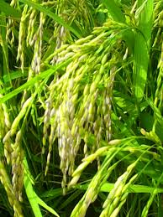
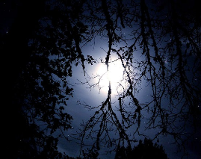
জোড়ায় কাজ
দুইটি করে বাক্য রচনা কর ।
ধানের মঞ্জরী
নিশিরাইত
আসমান

Slide 14
আদর্শ পাঠ
আমি কোনো আগন্তুক নই
আহসান হাবীব
আসমানের তারা সাক্ষী
সাক্ষী এই জমিনের ফুল, এই
নিশিরাইত বাঁশবাগান বিস্তর জোনাকি সাক্ষী
সাক্ষী এই জারুল জামরুল, সাক্ষী
পুবের পুকুর, তার ঝাকড়া ডুমুরের ডালে স্থির দৃষ্টি
মাছরাঙা আমাকে চেনে
আমি কোনো অভ্যাগত নই
খোদার কসম আমি ভিনদেশি পথিক নই
আমি কোনো আগন্তুক নই।
আমি কোনো আগন্তুক, আমি
ছিলাম এখানে, আমি স্বাপ্নিক নিয়মে
এখানেই থাকি আর
এখানে থাকার নাম সর্বত্রই থাকা-
সারা দেশে।
আমি কোনো আগন্তুক নই। এই
খররৌদ্র জলজ বাতাস মেঘক্লান্ত বিকেলের
পাখিরা আমাকে চেনে
তারা জানে আমি কোনো আত্মীয় নই।

Slide 15
আদর্শ পাঠ
কার্তিকের ধানের মঞ্জরী সাক্ষী
সাক্ষী তার চিরোল পাতার
টলমল শিশির-সাক্ষী জ্যোৎস্নার চাদরে ঢাকা
নিশিন্দার ছায়া
অকাল বার্ধক্যে নত কদম আলী
তার ক্লান্ত চোখের আঁধার-
আমি চিনি, আমি তার চিরচেনা স্বজন একজন।
আমি জমিলার মার
শূন্য খা খা রান্নাঘর শুকনো থালা সব চিনি
সে আমাকে চেনে।
হাত রাখো বৈঠায় লাঙলে, দেখো
আমার হাতের স্পর্শ লেগে আছে কেমন গভীর।দেখো
মাটিতে আমার গন্ধ, আমার শরীরে
লেগে আছে এই স্নিগ্ধ মাটির সুবাস।
আমাকে বিশ্বাস করো, আমি কোনো আগন্তুক নই।
দুপাশে ধানের খেত
সরু পথ
সামনে ধু ধু নদীর কিনার
আমার অস্তিত্বে গাঁথা। আমি এই উধাও নদীর
মুগ্ধ এক অবোধ বালক।

Slide 16
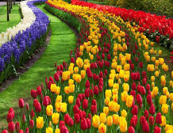
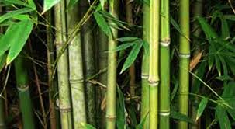
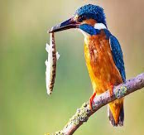
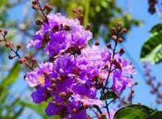
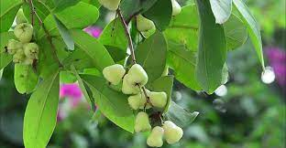
আসমানের তারা সাক্ষী সাক্ষী এই জমিনের ফুল, এই নিশিরাইত বাঁশবাগান বিস্তর জোনাকি সাক্ষী সাক্ষী এই জারুল জামরুল, সাক্ষী পুবের পুকুর, তার ঝাকড়া ডুমুরের ডালে স্থির দৃষ্টি মাছরাঙা আমাকে চেনে
পাঠ বিশ্লেষণ
নিত্য চিত্রায়িত রূপকল্পে কবি নিজের অস্তিত্ব সুনিপূণ হাতে তুলে ধরেছেন । আকাশে যে তারা উঠে অথবা মাটিতে যে ফুল জন্মে, গভীর রাতের বাঁশবাগানে জ্বলা জোনাকি পোকা অথবা জুরুল জামরুল গাছ কিংবা পুকুর পাড়ের ডুমুরের ডালে যে মাছরাঙ্গা পাখি বসে তাদের সাথে কবির গভীর মিতালী ।

Slide 17
আমি কোনো অভ্যাগত নই খোদার কসম আমি ভিনদেশি পথিক নই আমি কোনো আগন্তুক নই। আমি কোনো আগন্তুক, আমি ছিলাম এখানে, আমি স্বাপ্নিক নিয়মে এখানেই থাকি আর এখানে থাকার নাম সর্বত্রই থাকা
পাঠ বিশ্লেষণ
কবি কোন অতিথি নন। তিনি হটাৎ করে এই সবুজের বাংলায় চলে আসেন নি। তিনি অনত্র্য থেকে চলে আসেন নি। তিনি পথিক নন । নিজের সুদৃঢ় অবস্থান নিশ্চিত করতে কবি আলোচ্য চরণ রচনা করেছেন ।

Slide 18
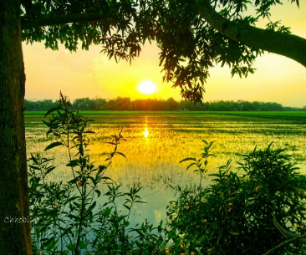
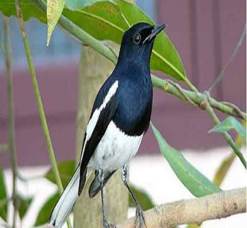
আমি কোনো আগন্তুক নই। এই খররৌদ্র জলজ বাতাস মেঘক্লান্ত বিকেলের পাখিরা আমাকে চেনে তারা জানে আমি কোনো আত্মীয় নই।
পাঠ বিশ্লেষণ
কবি কোন অতিথি নন। চিরায়িত বাংলার প্রাকৃতিক নৈসর্গিক দৃশ্যপটের সকলে কবিকে চিনে । তারা এটাও জানেন কবি এই বাংলার আত্মীয় নই, তিনি এই বাংলার স্থায়ী বাসিন্দা ।

Slide 19
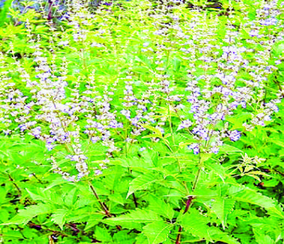
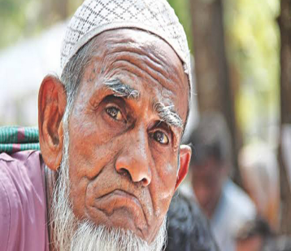
কার্তিকের ধানের মঞ্জরী সাক্ষী সাক্ষী তার চিরোল পাতার টলমল শিশির-সাক্ষী জ্যোৎস্নার চাদরে ঢাকা নিশিন্দার ছায়া অকাল বার্ধক্যে নত কদম আলী তার ক্লান্ত চোখের আঁধার- আমি চিনি, আমি তার চিরচেনা স্বজন একজন।
পাঠ বিশ্লেষণ
সুনিপূণ হাতে কবি নিত্য চিত্রায়িত রূপকল্পে নিজের অস্তিত্ব তুলে ধরেছেন । কার্তিকের ধান ও তার চেরা পাতা ওথবা শীতের জ্যোৎস্না শোভিত রাতে নিশিন্দার ছায়াকে সাক্ষী মেনেছেন । যে কদম আলী অকাল বার্ধকোয় নতজানু তার ক্লান্ত চোখেও কবির চিহ্ন। সবার সাথেই কবির গভীর মিতালী ।

Slide 20
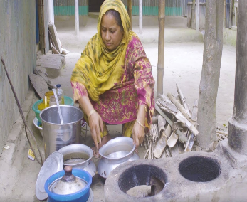
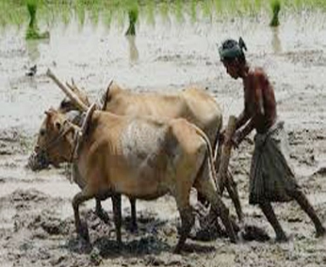
শূন্য খা খা রান্নাঘর শুকনো থালা সব চিনি সে আমাকে চেনে। হাত রাখো বৈঠায় লাঙলে, দেখো আমার হাতের স্পর্শ লেগে আছে কেমন গভীর। দেখো মাটিতে আমার গন্ধ, আমার শরীরে লেগে আছে এই স্নিগ্ধ মাটির সুবাস। আমাকে বিশ্বাস করো, আমি কোনো আগন্তুক নই।
পাঠ বিশ্লেষণ
শূন্য রান্নাঘর সবুজ বাংলার অর্থনৈতিক অবস্থা তুলে ধরা হয়েছে । মাটিতে আমাদের পূর্বপুরুষের গন্ধ তা স্পর্শ লেগে আছে । কবি সেই অস্তিত্ব অস্বীকার করেন নি । আধুনিকতার কর্মনাশা স্রোতে ভেসে যান নি । কবি আভিজাত্যের বাড়াজানে নিজেকে আবদ্ধ না করে বাংলার চির সত্যের মাঝে নিজেকে উপস্থাপন করেছেন ।

Slide 21
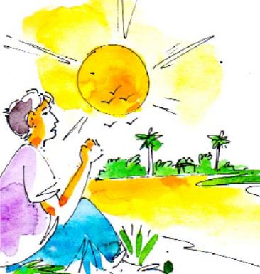
দুপাশে ধানের খেত সরু পথ সামনে ধু ধু নদীর কিনার আমার অস্তিত্বে গাঁথা। আমি এই উধাও নদীর মুগ্ধ এক অবোধ বালক।
পাঠ বিশ্লেষণ
আলপথে সহস্র বছর ধরে হাঁটছেন কবি। যে নদী সুদূরে হারিয়ে গিয়েছে তার সাথে কবির অস্তিত্ব বাঁধা রয়েছে । মুগ্ধতা ছড়িয়ে কবি অবলোকন করছেন অপার সৌন্দর্য । ভবিষ্যতের প্রত্যাশায় কবি অপেক্ষমাণ ।

Slide 22
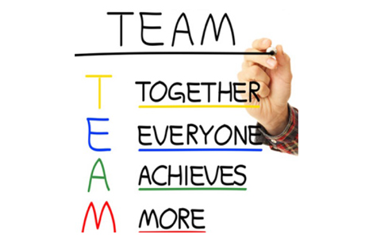
দলীয় কাজ
“আমার অস্তিত্বে গাঁথা” – ব্যাখ্যা কর ।

Slide 23
মুল্যায়ন
১ । মাছরাঙা পাখি কোন গাছের ডালে বসে আছে ?
উত্তর – ডুমুরের ডালে ।
২ । বাংলা কোন মাসের কথা উল্লেখ আছেন?
উত্তর – কার্তিক মাসের ।
৩ । অকাল বার্ধক্যেয় নত কে ?
উত্তর – কদম আলী ।
৪ । কবির স্পর্শ কোথায় লেগে আছে ?
উত্তর – লাঙলের হাতলে ।

Slide 24
বাড়ীর কাজ
জন্মভূমির সাথে মানুষের আজীবনের সম্পর্কে – উক্তিটি বিশ্লেষণ পূর্বক ১০ বাক্যের একটি অনুচ্ছেদ লিখে আনবে ।

Slide 25
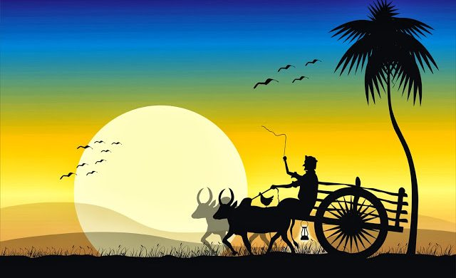
সবাইকে আন্তরিক ধন্যবাদ

